Slide 1
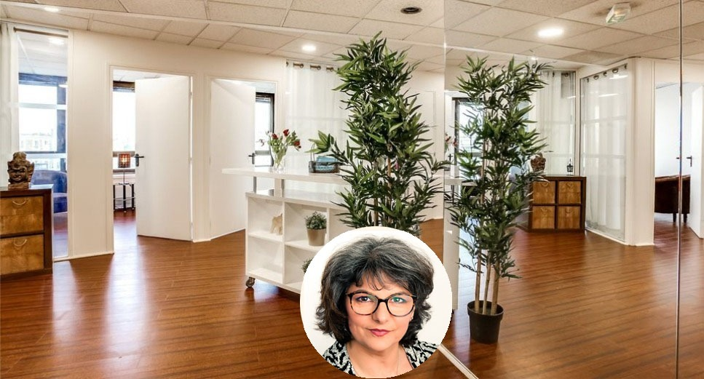







Espace de Santé intégrative
& Thérapie complémentaire
Coordination de soins
& Thérapie Fréquentielle
1er Centre de Santé Intégrative créé en France
Il y a 5 ans
8000 usagers depuis l’ouverture
www.kheprisante.fr
Evelyne Revellat
Fondatrice
Les 4 piliers de la coordination de soins
en thérapie complémentaire :
Elaboration de programmes personnalisés faisant intervenir plusieurs thérapies complémentaires agissant sur les plans :
  Physique
  Mental
  Émotionnel
  Énergétique
Dispositif médical reconnu par la médecine conventionnelle
Douleurs chroniques musculaires et/ou articulaires
Fibromyalgie
Fatigue
Stress
Migraine
Troubles psychiques, dépression, anxiété
Anxiété
Troubles du sommeil
Partenaire
Directive 93/42/CEE du Conseil, du 14 juin 1993, relative aux dispositifs médicaux
188 Grande Rue Charles de Gaulle
94130 Nogent-sur-Marne

Slide 2
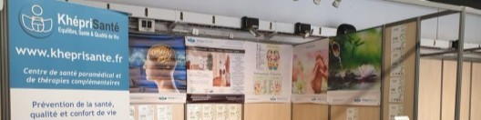





1er Espace de Santé Intégrative
créé en France il y a 5 ans
8000 usagers depuis l’ouverture
Coordination de soins & Thérapie Fréquentielle
www.kheprisante.fr
Système immunitaire et Protection Santé
D’une façon générale nous avons plusieurs manières de renforcer notre système immunitaire.
En quoi est-ce important de le renforcer ?
Quels sont les bénéfices ?
Apprendre à le faire de façon efficace
Quelles sont les disciplines à votre disposition pour le faire.
Partenaires

Slide 3
Vous voulez :
- Retrouver votre niveau de vitalité ?
- Vous retrouver vous-même ?
- Rééquilibrer votre corps et l’esprit ?
Vous vous demandez :
Comment trouver réponses à toutes vos questions de santé ?
Vous cherchez à :
Etre guidé et orienté vers les pratiques adaptées à votre situation ?
Vous vous demandez :
Comment apprendre la thérapie par bio résonance ?
Comment se former à cette méthode ?
Comment elle potentialise tous les soins et en augmente l’efficience ?
Vous découvrirez tous les bénéfices et le fonctionnement d’une technologie innovante donnant accès au champ d'information.
Cette pratique est très prometteuse pour :
Se prémunir de nombreuses pathologies et virus
Entretenir sa bonne santé
Conserver un bon niveau d’énergie
Récupérer en période d’entraînement sportif intensif,
Se reconstruire en période de convalescence
après un trauma ou choc émotionnel, une opération, une longue maladie, une grossesse ou un burn out…
188 Grande Rue Charles de Gaulle
94130 Nogent-sur-Marne

Slide 4

TECHNOLOGIE
Les avantages de la coordination
de soins :
  Orienter les patients
  Accroître l’efficacité thérapeutique
  Faire le suivi régulièrement et facilement entre 2 rendez-vous
  Grâce à une méthode :
  Souple et intuitive
  Non invasive en harmonie avec le fonctionnement du corps

Slide 5
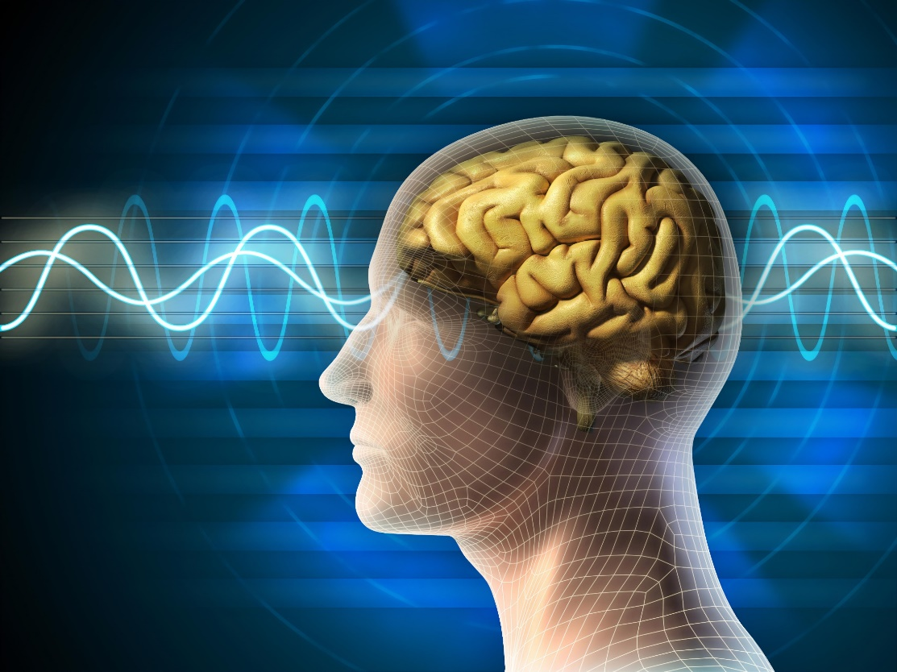
TECHNOLOGIE
Définition de la biorésonance
Métabolisme cellulaire
Bases de la communication
intercellulaire
Lien avec les thérapies quantiques

Slide 6
TECHNOLOGIE
La Biorésonance, définition
  La capacité que les êtres vivants ont de capter et
  d’émettre des rayonnements dans leur environnement
  Une méthode thérapeutique qui consiste à enregistrer et à modifier
  avec un appareil, les ondes électromagnétiques émises par le
  corps.
  Les phénomènes de résonance qui se produisent dans le corps
  sont englobés dans la bio-résonance où chacune de nos cellules
  agissent comme de petits résonateurs qui peuvent communiquer
  entre eux comme les diapasons.

Slide 7
TECHNOLOGIE
Les bases de la communication intercellulaire
  Physiciens, médecins ont prouvé que nos cellules communiquent entre elles par d’autres voies que celles classiquement reconnues que sont les voies biochimiques et bioélectriques.
  Georges Lakhovsky explique en 1926 dans son ouvrage « l’Origine de la vie » que les cellules vivantes possèdent des systèmes de résonateurs capables d’émettre et de recevoir des informations selon le même principe que les émetteurs et récepteurs radio.
  Il affirme que lorsqu’un organe devient malade il n’émet plus les mêmes fréquences qu’un organe sein
  Le langage cellulaire n’est plus compris par les autres cellules. Cette situation est comparable à celle d’un récepteur radio qui ne serait plus accordée sur la fréquence de l’émetteur.

Slide 8
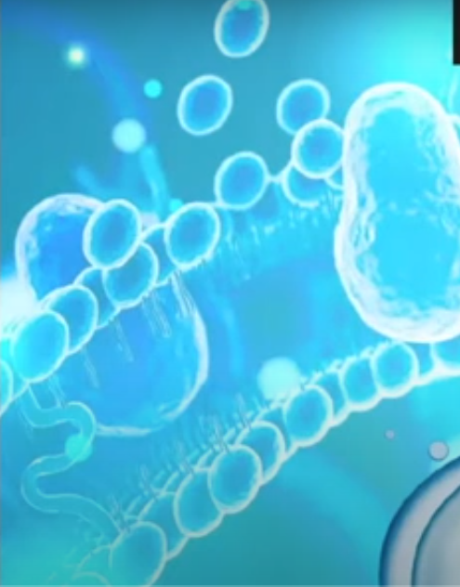
TECHNOLOGIE
Les bases de la communication intercellulaire
  Le métabolisme cellulaire
  Le corps se compose d’organes, les organes de cellules
  Des nutriments et l’oxygène doivent entrer dans chaque cellule,
  les métabolites doivent en sortir.
  Transport via des orifices dans la membrane cellulaire
  Régulation par différences de potentiel entre l’intérieur de la cellule et l’espace intercellulaire, comme une électrovanne.
  Selon que la valeur de cette différence de potentiel est adéquate ou non, le métabolisme sera sain ou pathologique. Ceci est vrai pour tous les problèmes de santé.
  Les fréquences du microcourant viennent moduler le métabolisme cellulaire.

Slide 9
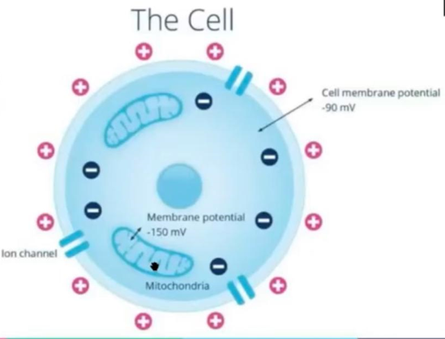
TECHNOLOGIE
Les bases de la communication intercellulaire
  Lorsqu’un corps humain est stimulé par des ondes électromagnétiques avec un appareil de bio-resonance les cellules s’accordent avec ce signal et en réponse elles émettent un signal électromagnétique dont la signature est caractéristique de leur état énergétique respectif.
  On a constaté que le micro-courant
  avec des fréquences augmentait le
  potentiel de membrane et
  la production d'ATP
  La différence entre les ions – et +
  donnent le potentiel électrique
  de la membrane.
  Les mitochondries avec une autre
  membrane

Slide 10
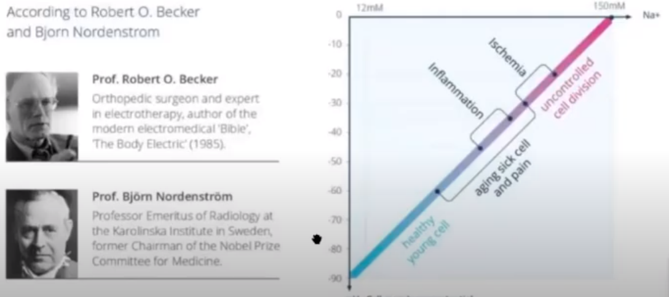
TECHNOLOGIE

Slide 11
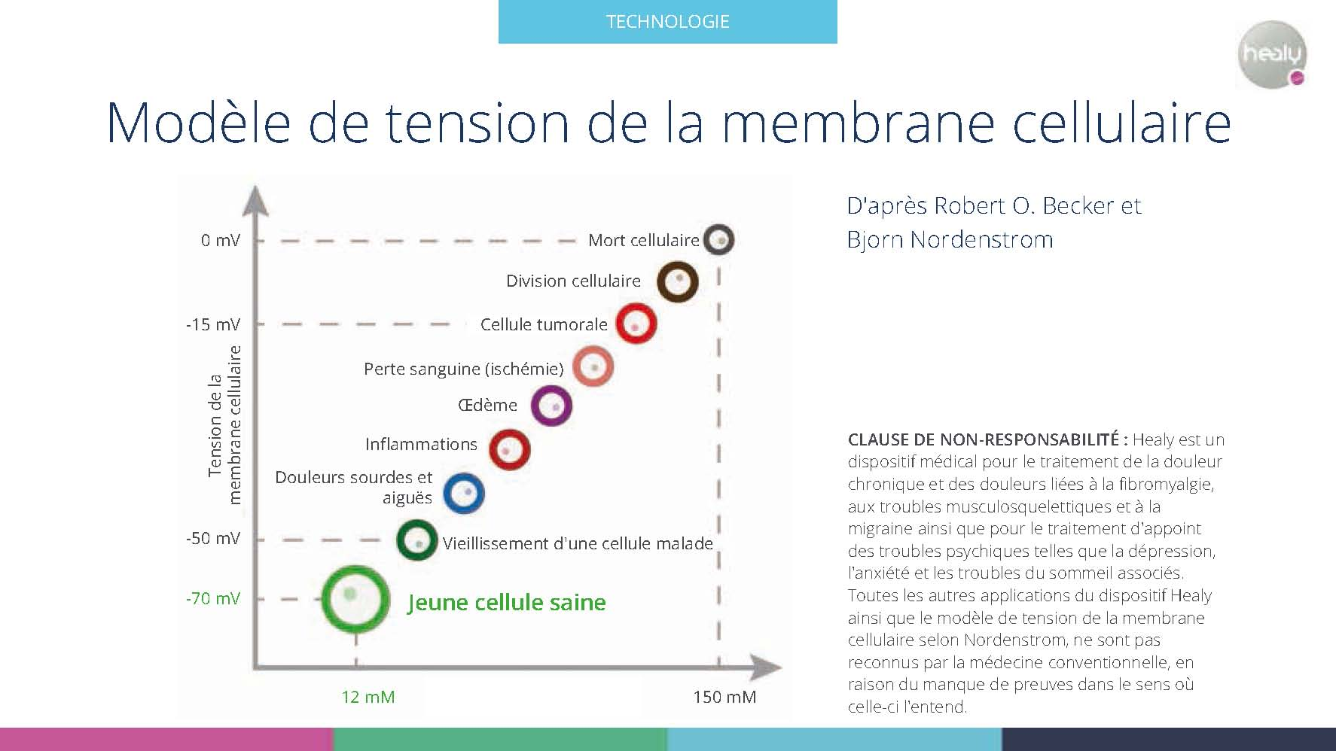
Mesure de la tension électrique d’une cellule

Slide 12
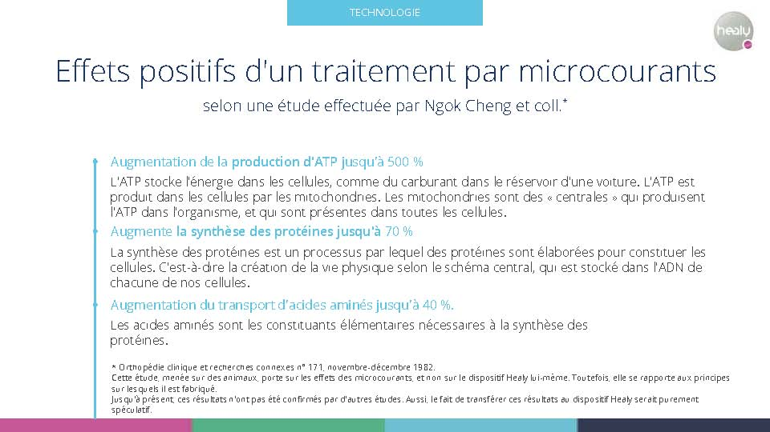

Slide 13
TECHNOLOGIE
Le lien avec les thérapies quantiques
  Les physiciens ont démontré que la plus petite quantité d’énergie présente dans l’univers est de l’ordre de :
  E = 6.626 X 10 -34 Joules.S (exposant 634 Joules x secondes ➔ énormément de 0 après la virgule.
  C’est le Quanta, la plus petite quantité d’énergie qui puisse exister dans l’univers, découverte de Max Planck Prix Nobel en 1919.
  Pour l’énergie lumineuse, les quantas d’énergie s’appellent des photons. Ils ont la particularité de se comporter à la fois comme une onde et comme une particule.
  En 1988, le Dr Fritz-Albert Popp, chercheur en biophysique a démontré que les cellules communiquent entre elles au moyen d’ondes électromagnétiques cohérentes ; c’est-à-dire par l’échange de photons.

Slide 14
TECHNOLOGIE
Le lien avec les thérapies quantiques
  Il s’agit d’une bioluminescence ultra faible assimilable au rayonnement laser.
  Il a démontré également que ces émissions provenaient de l’ADN. Pour le corps nous parlerons de bio-photons.
En termes scientifiques :
Un flux d'informations au niveau quantique.
Un champ quantique constitué par la communication des bio-photons comme un rayonnement.
Cela reste du domaine scientifique et ce champ quantique traverse tout notre corps et contrôle de nombreux processus biochimiques et biophysiques. C’est le domaine visible de notre monde.
L’intrication quantique, c’est le principe selon lequel deux choses qui ont été une fois connectées ensemble, seront toujours connectées l’une à l’autre. Même éloignées, elles auront toujours un effet l’une sur l’autre.
Cette intrication quantique est valable pour les photons et les acides aminés et tout est en fait interconnecté.
Toute chose dans ce monde a une sorte de relation cachée dont nous n’avons pas forcément conscience.

Slide 15

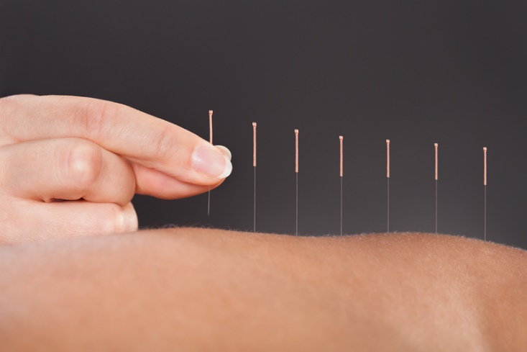
TECHNOLOGIE
En synthèse nous avons vu que les cellules de notre corps :
  Agissent comme de petits résonateurs qui communiquent entre eux grâce à des champs cohérents d’ondes électromagnétiques,
  Les appareils de Biorésonance utilisent d’infimes quantités d’ondes électromagnétiques dont l’intensité est bien inférieure à celles des ondes des téléphones portables
  Les méthodes d’investigation des appareils de Biorésonance sont douces, non invasives et en harmonie avec le vivant comme les thérapies orientales, qui elles aussi s’appuient sur des phénomènes quantiques.
  Nous parlons ainsi de thérapies quantiques.

Slide 16
TECHNOLOGIE
Le lien avec les thérapies quantiques
  Marcus Schmieke et son équipe scientifique ont tenu a observer une approche rigoureuse et scientifique des phénomènes observés par ces traditions.
  Les appareils de Biorésonance permettent donc :
    Rôle du Healy agit de façon générale dans un processus quantique
    Lien entre l’information et la matière
    La réalité dans laquelle nous vivons est continuellement en mouvement
    L’énergie se transforme en informations
    L’information en énergie
    L’énergie en matière
    Et la matière en information
    Les 3 sont reliés par le processus quantique par le boîtier Healy

Slide 17
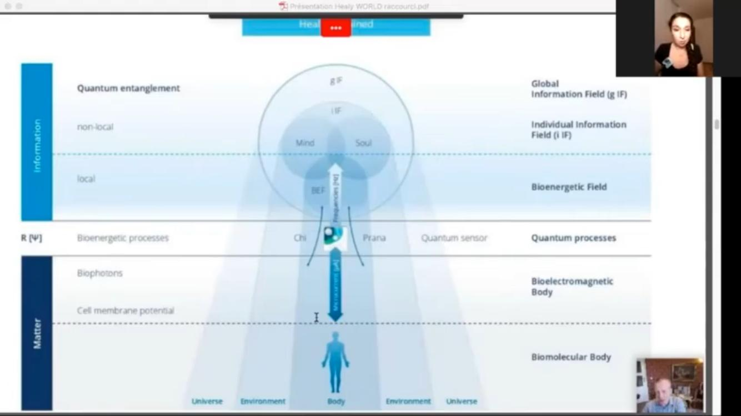
TECHNOLOGIE
PROCESSUS QUANTIQUE

Slide 18
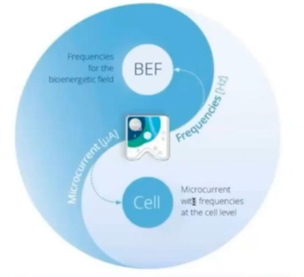
TECHNOLOGIE
Champ bioénergétique :
Le flux d'énergie vivante reliant le corps,
l'esprit et l'âme traditionnellement connu sous le nom de Chi (ou Qi) et Prana.
Le Healy est en permanence connecté au champ d’informations et à notre corps
Par résonance cette connexion va pouvoir trouver les fréquences dont on a besoin.
Et du coup quand on dit que le Healy analyse en temps réel et qu’il se réajuste toutes les 10 secondes instantanément c’est par ce champ d’intrication.
Donc quand le Healy cherche les fréquences les plus adaptées, il le fait pour 2 objectifs pour :
Impacter la membrane intercellulaire, fréquences basses
Réunir le champ d’information avec l’esprit, fréquences hautes

Slide 19

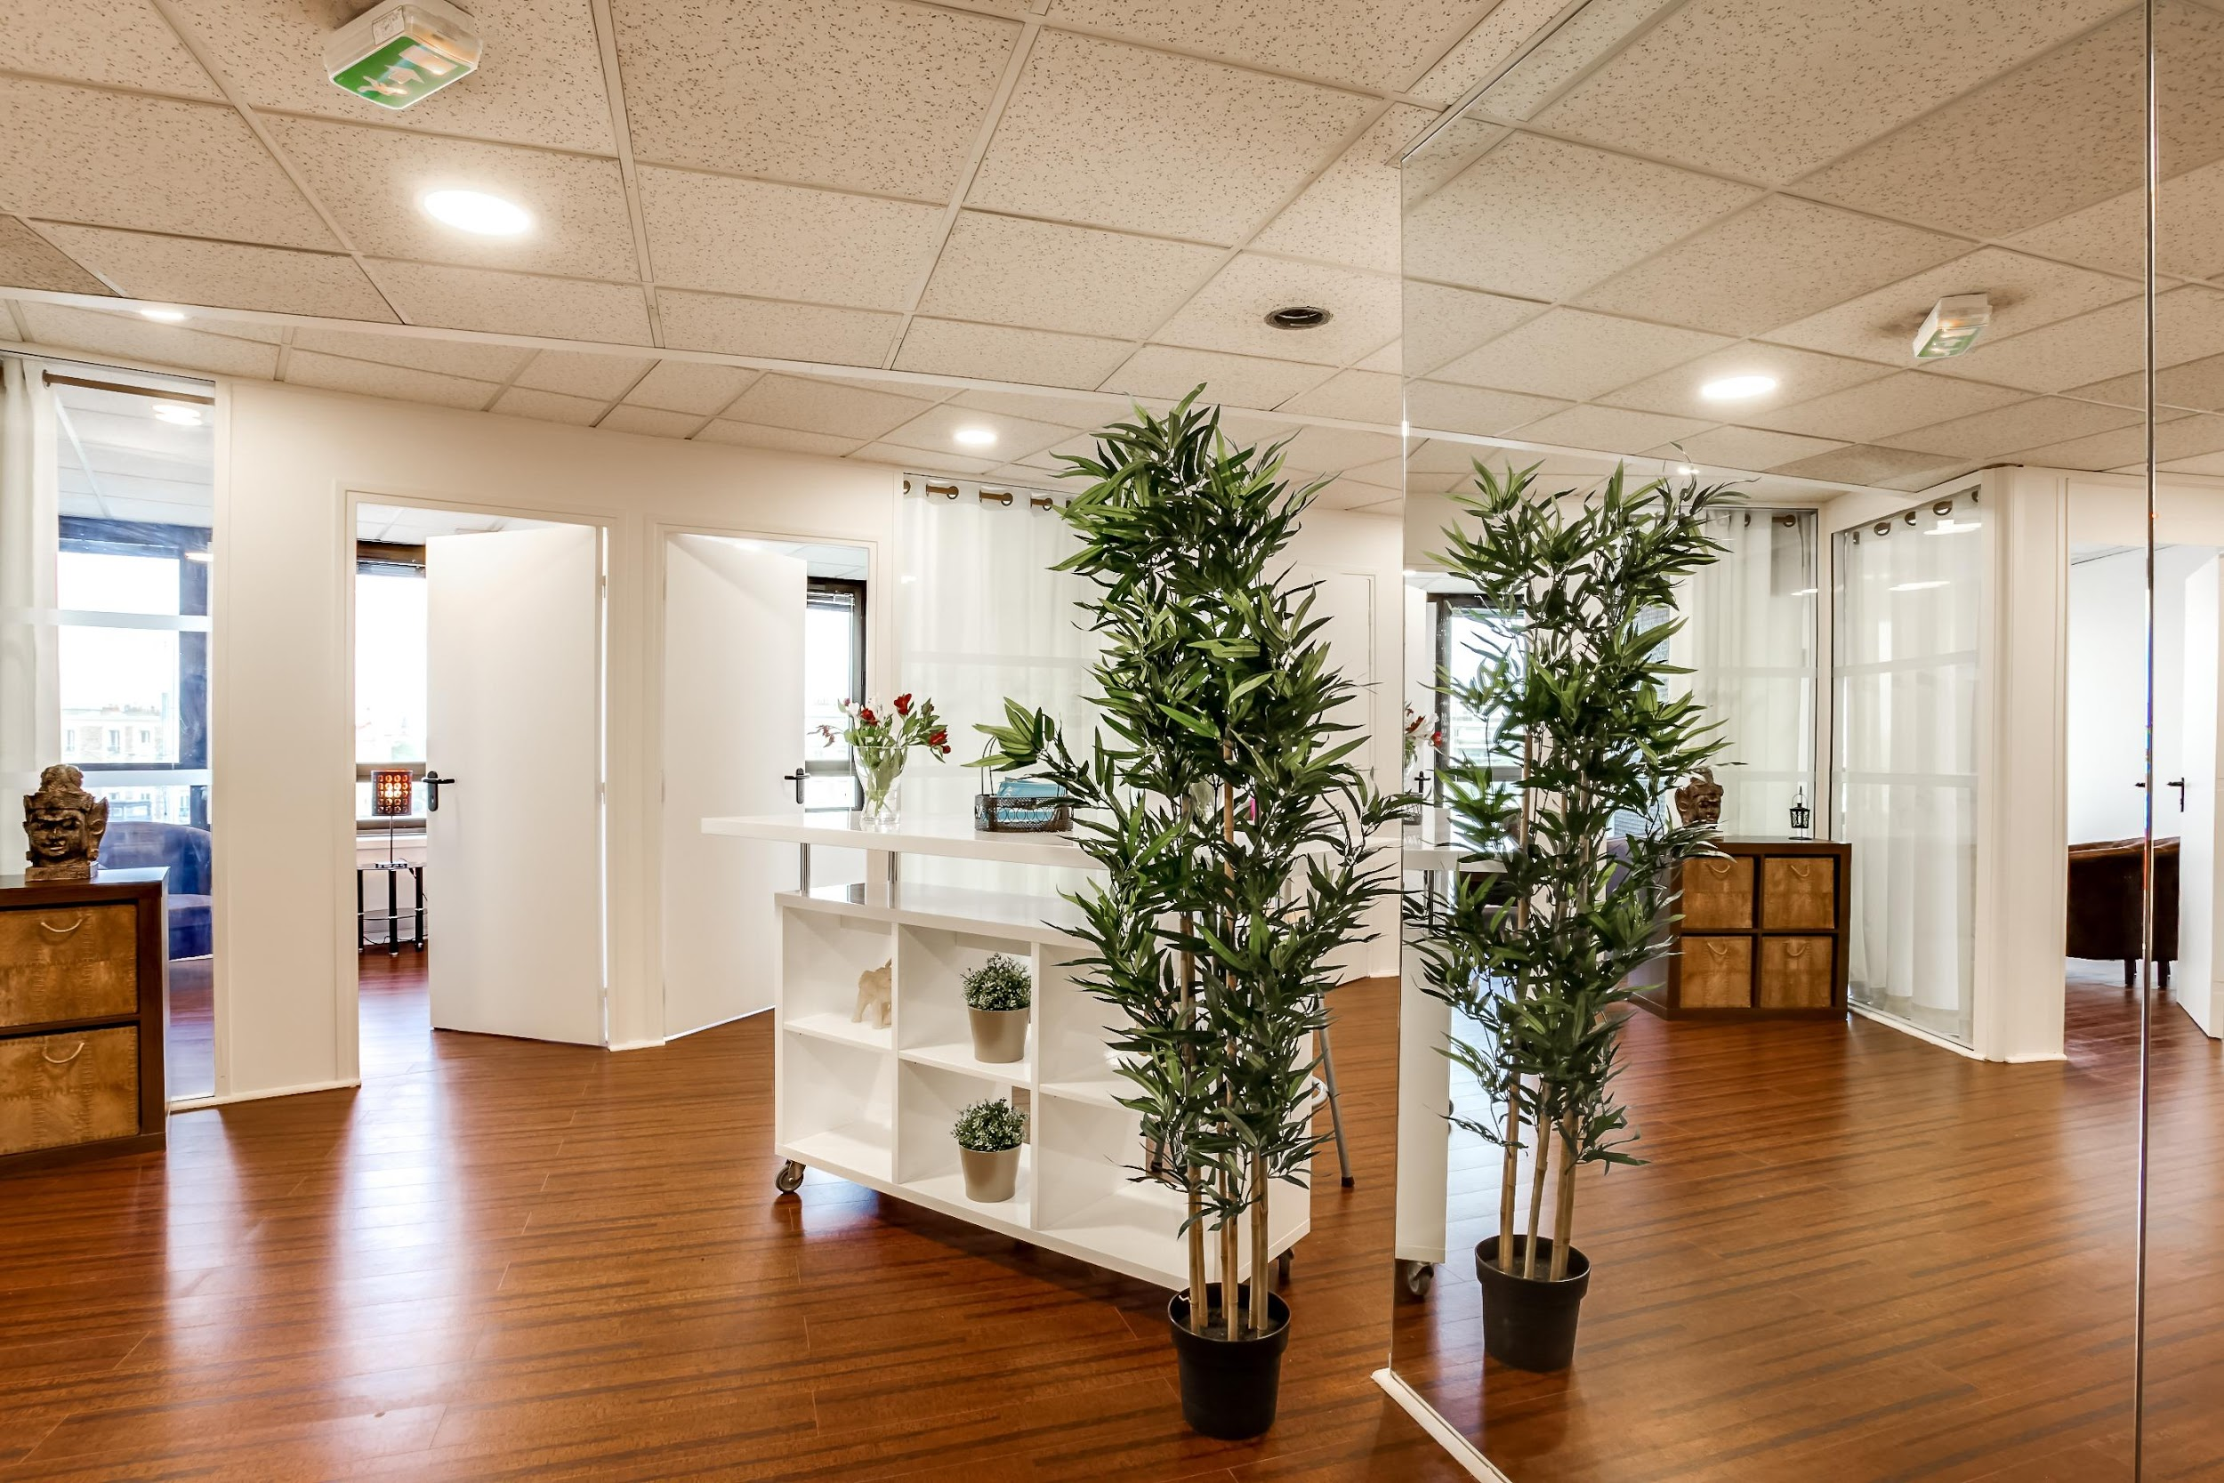
Merci !
Evelyne Revellat
06 60 47 71 64
evelyne.revellat@kheprisante.fr
www.kheprisante.fr
188 Grande rue Charles de Gaulle
94130 Nogent-sur-Marne

